Slide 1
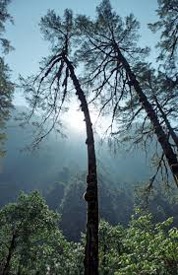
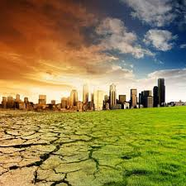
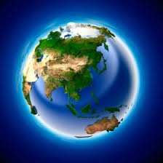
Экология

Slide 2
П л а н
Введение в экологию. Определение, задачи, объект изучения, разделы экологии. Основные экологические понятия.
Экосистема: определение, структура, классификация.
Экологические факторы, их классификация. Схема действия экологического фактора. Законы, определяющие действие экологического фактора.
Популяция, её структура. Статические и динамические показатели состояния популяции.
Сообщества. Биоценоз. Биотоп. Связи организмов в биоценозе. Экониша.
Закономерности развития и смены биоценозов. Сукцессии, их типы, этапы.
Цепи питания, пищевые сети и трофические уровни.
Биологическая продуктивность
Круговорот веществ:
Биосфера. Ноосфера.

Slide 3
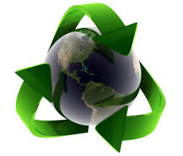
Экология (oikos - жилище, logos –наука)
Комплексная наука, которая изучает законы функционирования живых систем в их взаимодействии с окружающей средой и между собой

Slide 4
Объект исследования экологии - природные и антропогенные экосистемы Задачи: 1.Изучение уровней, законов взаимодействия организмов со средой обитания. 2.Определение границ и опасности техногенного влияния на состояние биосферы. 3.Разработка научных рекомендаций с целью создания безотходных производств, технологически грамотных экосистем, использования принципа круговорота веществ в природе. 4.Прогнозирование будущего на основе изучения законов природы с целью предупреждение экологического кризиса. 5.Сохранение генофонда живой природы 6.Сохранение здоровья и генофонда человечества, управление его адаптационными возможностями. 7.Охрана природы, восстановление естественных экосистем.

Slide 5
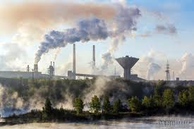
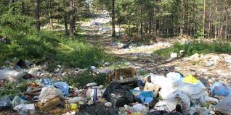
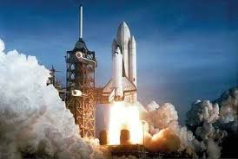
Глобальные проблемы: 1.Предупреждение истощение топливных ресурсов. 2.Сохранение климата на планете. 3.Улучшения качества народонаселения. 4.Предупреждение термоядерной катастрофы.

Slide 6
Методы исследования в экологии: 1.Полевые наблюдения и сравнения; 2.Эксперимент в природных условиях; 3.Моделирование процессов и ситуаций, которые встречаются в популяциях и биоценозах. В рамках системного метода: - выявляется состав экосистемы; - определяются связи между элементами экосистемы; - устанавливаются связи изучаемой экосистемы с внешним окружением

Slide 7
Этапы развития экологии: 1. Период с древности до 1866г.(заканчивается определением «экология»; 2. Период с 1866 по 1935г. – период факториальной экологии изучаются закономерности взаимоотношений животных и растений к абиотическим факторам среды; 3. С 1936г. до начала 70 г. период синэкологии - на первый план выступают исследования взаимоотношений сообществ в экосистемах; 4. С начала 70-х годов до середины 80–х активно развивается демэкоогия , заложены основы глобальной экологии; 5. С 89 – х годов до настоящего времени экология человека

Slide 8
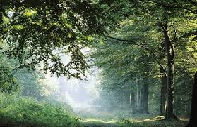
Экосистема - совокупность разных видов организмов, совместно обитающих и условий их существования, находящихся в закономерной взаимосвязи друг с другом.
Термин «экосистема» был предложен английским ботаником А. Тенсли в 1935 , который писал, что в экосистему входит
«... не только комплекс организмов, но и весь комплекс физических факторов, образующих то, что мы называем средой биома, - факторы местообитания в самом широком смысле».

Slide 9
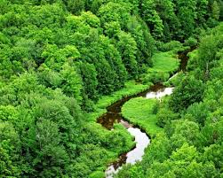
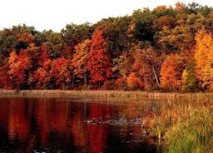
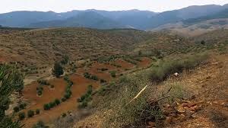
Классификация экосистем: В зависимости от природных и климатических условий можно выделить три группы и ряд природных экосистем
I. Наземные экосистемы:
1. Тундра: арктическая и альпийская;
2. Бореальные хвойные леса;
3. Листопадный лес умеренной зоны;
4. Степь умеренной зоны;
5. Тропические злаковники и саванна;
6. Чапараль (районы с дождливой зимой и засушливым летом);
7. Пустыня: травянистая и кустарниковая;
8. Полувечнозеленый тропический лес
(районы с выраженным влажным и сухим сезонами);
9. Вечнозеленый тропический дождевой лес

Slide 10
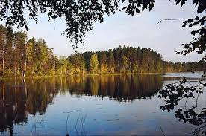
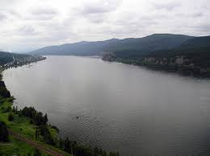
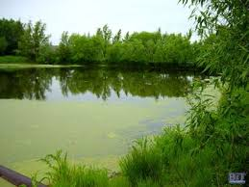
II. Пресноводные экосистемы:
1. Лентические (стоячие воды): озера, пруды, водохранилища и др.;
2. Лотические (текучие воды): реки, ручьи, родники и др.;
3. Заболоченные угодья: болота, болотистые леса, марши (приморские луга)

Slide 11
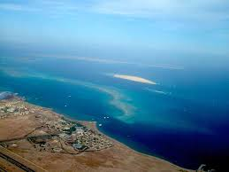
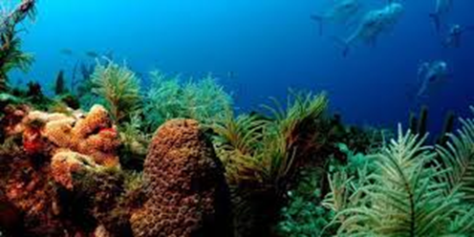
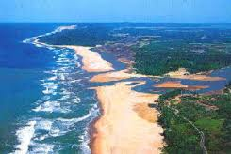
III. Морские экосистемы:
1. Открытый океан (пелагическая экосистема);
2. Воды континентального шельфа (прибрежные воды);
3. Районы апвеллинга (плодородные районы с продуктивным рыболовством);
4. Эстуарии (прибрежные бухты, проливы, устья рек, лиманы, соленые марши и др.);
5. Глубоководные рифтовые зоны.

Slide 12
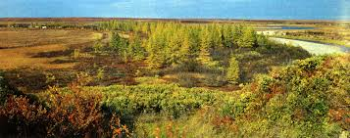
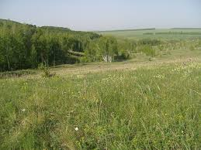
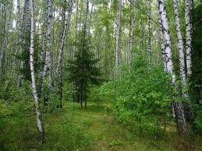
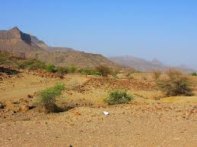
Помимо основных типов природных экосистем (биомов) различают переходные типы – экотоны: - лесотундра, - смешанные леса умеренной зоны, - лесостепь, - полупустыни и др.

Slide 13
Структура экосистемы
1. Неорганические вещества (CO₂, HO₂, N₂, O₂, минеральные соли и др.), включающиеся в круговороты;
2. Органические вещества (белки, углеводы, липиды, гумусовые вещества и др.), связывающие биотическую и абиотическую части;
3. Воздушная, водная и субстратная среда, включающая абиотические факторы;
4. Продуценты - автотрофные организмы, способные производить органические вещества из неорганических (фотосинтез или хемосинтез) (растения и автотрофные бактерии);
5. Консументы (макроконсументы, фаготрофы) - гетеротрофные организмы. Консументы I порядка (фитофаги, сапрофаги), II порядка (зоофаги, некрофаги) и т. д.;
6. Редуценты (микроконсументы, деструкторы, сапротрофы, осмотрофы) - гетеротрофные организмы, питающиеся органическими остатками и разлагающие их до минеральных веществ (сапротрофные бактерии и грибы).

Slide 14
Экологический фактор — условие среды обитания, оказывающее воздействие на организм.
Экологические факторы:
Абиотические факторы — всё множество факторов, связанных с процессами в неживой природе.
климатические (температурный режим, влажность, давление),
эдафогенные (механический состав, воздухопроницаемость, плотность почвы),
орографические (рельеф, высота над уровнем моря),
химические (газовый состав воздуха, солевой состав воды, концентрация, кислотность),
физические (шум, магнитные поля, теплопроводность, радиоактивность, космическое излучение)

Slide 15
Биотические факторы — всё множество факторов среды, связанных с деятельностью живых организмов. - фитогенные (растения), - зоогенные (животные), - микробиогенные (микроорганизмы) факторы
Антропогенные факторы — всё множество факторов, связанных с деятельностью человека.
физические,
химические,
биологические,
социальные
Степень воздействия фактора на организм во многом определяется его значимостью для данного организма

Slide 16
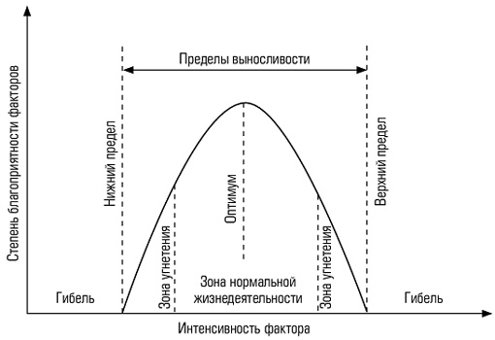
Лимитирующие (ограничивающие) экологические факторы такие факторы, которые ограничивают развитие организмов из-за недостатка или избытка воздействия по сравнению с потребностью (оптимальным содержанием)
Схема действия экологического фактора:
оптимум
пессимум
пессимум

Slide 17
Разные виды живых организмов заметно отличаются друг от друга как по положению оптимума, так и по пределам выносливости: - песцы переносят колебания температуры воздуха в диапазоне от +30 до -55°С, - некоторые тепловодные рачки в интервале не более 6°С (от 23 до 29°С) - нитчатая цианобактерия осциллатория, живущая при 64°С, погибает при 68°С уже через 5—10 мин. - луговые травы предпочитают почвы с узким диапазоном кислотности — при рН = 3,5—4,5 (вереск обыкновенный, щавель малый - служат индикаторами кислых почв), другие хорошо растут при широком диапазоне рН — от сильнокислого до щелочного (сосна обыкновенная). Организмы стенобионтные (греч. stenos — узкий, bion — живущий) для их существования необходимы строго определенные, относительно постоянные условия среды. Организмы эврибионтные (греч. eurys — широкий) живут в широком диапазоне изменчивости условий среды

Slide 18
Законы, определяющие действие экологического фактора Закон оптимума: самое эффективное функционирование любой системы возможно только в определённом пространственно-временном диапазоне (оптимум). Природная система не может расширяться без ущерба для её организации и функционирования Закон относительности: ограничивающим фактором нормальной жизнедеятельности организма (вида) может быть как минимум, так и максимум экологического воздействия Закон абсолютной незаменимости: ни один из факторов, влияющих на рост и развитие живого организма не может быть заменен другим фактором (свет не может заменить влагу или температуру, кислород)

Slide 19
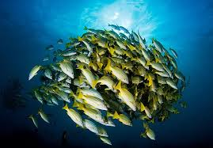
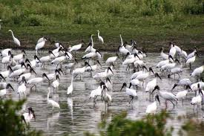
Популяция - совокупность особей одного вида, населяющих определенное пространство в течение большого числа поколений и связанных между собой различными взаимоотношениями, которые обеспечивают им устойчивое существование в данной природной среде.
Фундаментальные свойства популяции - единство морфобиологического типа составляющих ее особей и способность к воспроизводству путем свободного обмена генетической информацией (панмиксия)

Slide 20
Структура популяции * Половая - представляет собой соотношение в ней особей разного пола * Возрастная — соотношение в составе популяции особей разного возраста * Генетическая - определяется изменчивостью и разнообразием генотипов, частотами вариаций аллелей, а также разделением популяции на группы генетически близких особей, между которыми при скрещивании происходит постоянный обмен аллелями * Пространственная - характер размещения и распределения отдельных членов популяции и их групп в ареале. Пространственная структура популяций заметно различается у оседлых и кочующих или мигрирующих животных * Экологическая - представляет собой разделение популяции на группы особей, по-разному взаимодействующие с факторами среды

Slide 21
Основные характеристики популяций: 1) численность – общее количество особей на выделяемой территории; 2) плотность популяции – среднее число особей на единицу площади или объема занимаемого популяцией пространства; 3) рождаемость – число новых особей, появившихся за единицу времени; 4) смертность – показатель, отражающий количество погибших в популяции особей за определенный промежуток времени; 5) прирост популяции – разница между рождаемостью и смертностью; прирост может быть как положительным, так и отрицательным; 6) темп роста – средний прирост за единицу времени.

Slide 22
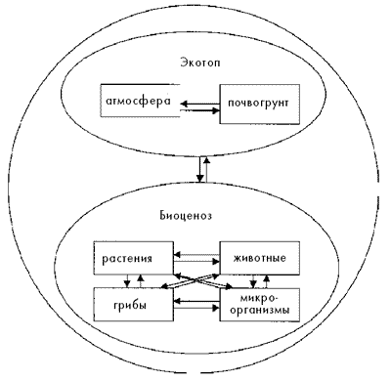
Когда сообщество разнообразно в видовом отношении, то есть включает животных, растения, грибы и микроорганизмы какого-либо однородного по своим условиям участка среды это биоценоз (В.Н. Сукачев). Пространство, в котором находится биоценоз (участок воды или суши с определенным типом рельефа, климатом, геоморфологией) - биотоп. Биотоп + Биоценоз = Экосистема
Совокупность популяций совместно обитающих видов – сообщество
(если виды систематически и экологически близки между собой — таксоцен).
Виды:
- космополиты;
- эндемики

Slide 23
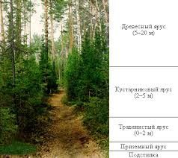
Вертикальная структура биоценоза типичного леса умеренной зоны включает несколько ярусов. 1. Древесный ярус. 2. Кустарниковый ярус. 3. Травянистый ярус: травы, невысокие лесные растения, полукустарники, кустарники, подрост деревьев, папоротники, мхи и лишайники. 4. Подстилка: мертвые и разлагающиеся организмы. Здесь обитают редуценты: беспозвоночные животные, грибы и бактерии. 5. Почва.
Древесный ярус (5-20м)
Кустарниковый ярус (2-5м)
Травянистый ярус (0-2м)
Приземный ярус
подстилка

Slide 24
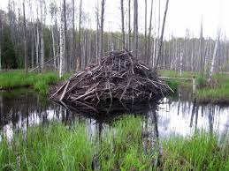
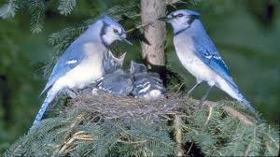
Связи организмов в биоценозе:
*Трофические связи возникают, когда один вид питается другим – либо живыми особями, либо их мертвыми остатками, либо продуктами жизнедеятельности (прим. - цепь питания)
*Топические связи характеризуют физическое или химическое изменение условий обитания одного вида в результате жизнедеятельности другого. Один вид создает среду обитания для другого (прим. – гнездования птиц, бобровые хатки)

Slide 25
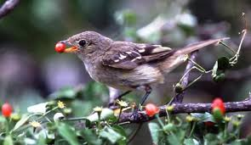
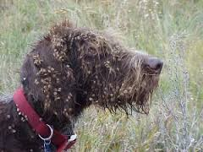
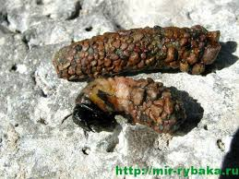
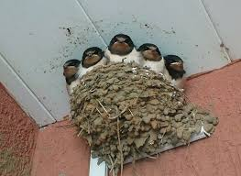
*Форические связи – это участие одного вида в распространении другого. В роли транспортировщиков выступают животные: захватывают семена растений при случайном соприкосновении тела животного с растением, семена или соплодия которого обладают специальными зацепками, крючками, выростами (череда, лопух)
*Фабрические связи – это такой тип биоценотических отношений, в которые вступает вид, использующий для своих сооружений (фабрикаций) продукты выделения, либо мертвые остатки, либо даже живых особей другого вида. (птицы; личинки ручейников)

Slide 26
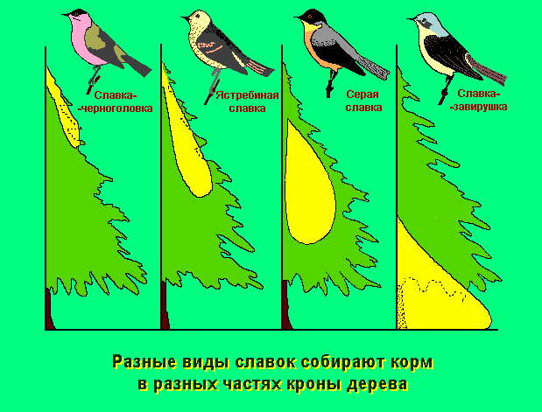
Экологическая ниша - положение вида, которое он занимает в общей системе биоценоза, комплекс его биоценотических связей и требований к абиотическим факторам среды
кормовая
экониша
Организмы в биоценозе связаны между собой посредством цепей питания

Slide 27
Цепь питания (пищевая цепь) — последовательность организмов, в которой происходит поэтапный перенос вещества и энергии от источника (предыдущего звена) к потребителю (последующему звену).
Пищевые цепи
Пастбищные цепи (цепи выедания) - начинаются с автотрофных фотосинтезирующих или хемосинтезирующих организмов. Схема: Продуценты -> Консументы I порядка -> Консументы II порядка -> Консументы III порядка
Прим.: пищевая цепь луга: клевер луговой — бабочка — лягушка — змея; 2) пищевая цепь водоема: хламидомонада — дафния — пескарь — судак.
Детритные цепи (цепи разложения) - начинаются с детрита - отмерших остатков растений, трупов и экскрементов животных. Прим.: погибшая птица → личинки мух → плесневые грибы → бактерии → минеральные вещества
Паразитические пищевые цепи - начинаются свободноживущим организмом, на котором паразитируют паразиты 1 порядка, 2 и т.д.
Прим.: аскариды (1 п.) ← одноклеточные эукариоты – (2 п.) ← бактерии – (3 п.)← вирусы (бактериофаги) (4 п.)
Комбинации различных трофических цепей, имеющих общие уровни в экосистеме это трофические сети
Каждый организм в цепи питания относится к определённому трофическому уровню

Slide 28
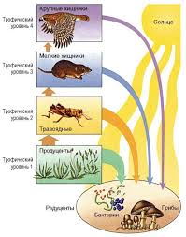
Трофический уровень — совокупность организмов, которые в зависимости от способа их питания и вида корма составляют определенное звено пищевой цепи
Первый трофический уровень –
автотрофные организмы — растения (продуценты)
Второй трофический уровень - растительноядные животные (консументы I порядка)
Третий трофический уровень - плотоядные животные (консументы II, III и т. д. порядков)

Slide 29
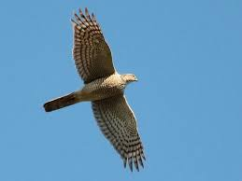
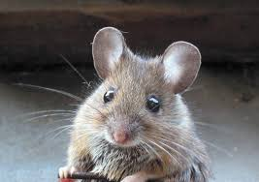
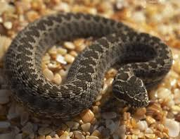
В природе почти все организмы питаются не одним, а несколькими видами корма => любой организм может находиться на разных трофических уровнях в одной и той же пищевой цепи в зависимости от характера корма:
Ястреб мыши (3-й троф. уровень)
Ястреб змеи (4-й троф. уровень)
Один и тот же организм может быть звеном разных пищевых цепей, связывая их между собой:
Прим.: Ястреб ящерица, заяц или змея, - входят в состав разных цепей питания

Slide 30
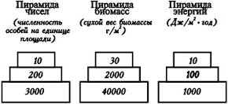
Процесс превращения вещества и энергии в пастбищных цепях имеет определенные закономерности.
Большая часть вещества и содержащейся в нем энергии при переходе от одного трофического уровня к другому (к концу цепи питания) теряется.
Если на каждом трофическом уровне пищевой цепи определить число особей, или биомассу, или количество заключенной в ней энергии, то станет очевидным уменьшение этих величин по мере продвижения к концу цепи питания. Эту закономерность впервые установил английский эколог Ч. Элтон в 1927 г. Он назвал ее правилом экологической пирамиды и предложил выражать графически в виде экологической пирамиды:
Американский эколог Р. Линдеман в 1942 г. сформулировал эту закономерность как «правило 10 %»:
С одного трофического уровня экологической пирамиды переходит на другой её уровень в среднем не более 10% энергии

Slide 31
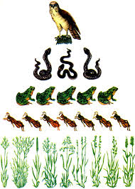
Экологические пирамиды: - Пирамида чисел отражает численность особей в каждом звене пищевой цепи (пирамида Элтона): количество особей, составляющих ряд звеньев от продуцентов к консументам неуклонно уменьшается

Slide 32
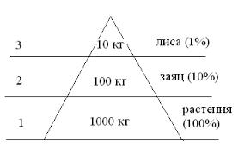
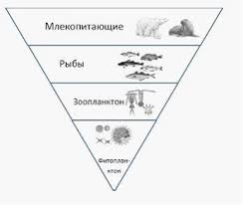
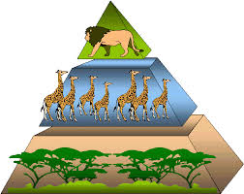
- Пирамида биомассы отражает количество органического вещества, накопленного на каждом трофическом уровне пищевой цепи. Правило пирамиды биомасс: суммарная масса растений превышает массу всех травоядных, а их масса превышает всю биомассу хищников
Пирамида биомассы наземной экосистемы
Пирамида биомассы водной экосистемы

Slide 33
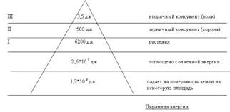
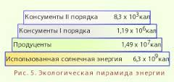
Пирамида энергии отражает закономерности расходования энергии на разных трофических уровнях. Правило пирамиды энергии: на каждом предыдущем трофическом уровне количество биомассы, создаваемой за единицу времени, больше, чем на последующем.
Уменьшение энергии

Slide 34
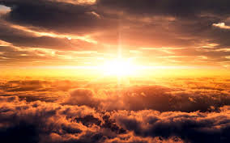
Первоисточник энергии для экосистем - Солнце
Поток энергии, посылаемый Солнцем к Земле превышает 20млн ЭДж в год (ЭДж – эксаджоуль равен 1*10¹⁸Дж)
Солнечная энергия
Большая часть - в тепло
70% уходит обратно в космос
Физиологически активная радиация (ФАР) от 380 до 760нм – видимый спектр
(участвует в фотосинтезе)
За пределами видимого спектра и ФАР :
Инфракрасное излучение (ИК – излучение) (800нм -1мм) – обладает малой энергией, легко поглощается водой, используется некоторыми организмами;
Ультрафиолетовое излучение (УФ – излучение) (180-200нм) – обладает большой энергией и фотохимическим воздействием – организмы к нему очень чувствительны

Slide 35
Продуктивность экологической системы – это скорость с которой продуценты усваивают лучистую энергию в процессе фотосинтеза и хемосинтеза, образуя органическое вещество
ПРОДУКЦИЯ
ПЕРВИЧНАЯ -
органическая масса создаваемая продуцентами в единицу времени
ВТОРИЧНАЯ
– прирост за единицу времени массы консументов
Валовая первичная продукция
Чистая первичная
продукция
Продуценты
+
консументы
+
редуценты
=
общая биомасса (ккал, Дж) (живой вес сообщества в целом
Общая масса орг. вещества создаваемая растением в единицу времени при данном скорости фотосинтеза. включая затраты на дыхание: у растений 40-70%
Часть валовой продукции которая не израсходована «на дыхание» (потребляется продуцентами и консументами)

Slide 36
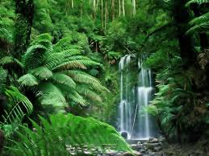
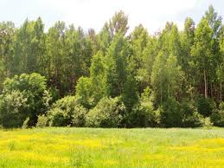
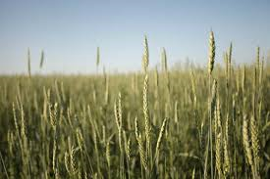
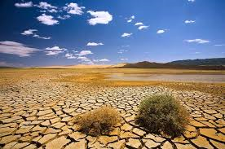
1. Сообщества высшей продуктивности, 3000—2000 г/м²/год. (тропические леса, посевы риса и сахарного тростника) 2. Сообщества высокой продуктивности, 2000—1000 г/м²/год. (листопадные леса умеренной полосы, луга при применении удобрений, посевы кукурузы) 3. Сообщества умеренной продуктивности, 1000—250 г/м²/год. К этому классу относится основная масса возделываемых сельскохозяйственных культур, кустарники, степи. 4. Сообщества низкой продуктивности, ниже 250 г/м²/год — пустыни, полупустыни, тундры.

Slide 37
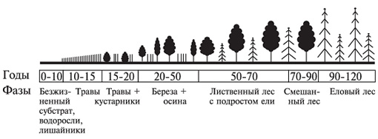
Сукцессия (от лат. successio — преемственность, наследование) — это постепенная, необратимая, направленная смена одних биоценозов другими на одной и той же территории под влиянием природных факторов или воздействия человека.
Виды - ассектаторы
Экологическая сукцессия на примере смен фитоценозов в южной тайге
Виды-эдификаторы

Slide 38
Сукцессия называется первичной - если развитие сообществ идет на вновь образовавшихся, ранее не заселенных местообитаниях (субстратах), где растительность отсутствовала — на песчаных дюнах, застывших потоках лавы, породах, обнажившихся в результате эрозии или отступления льдов.
Пример: процесс заселения вновь образованных песчаных дюн, где растительность прежде отсутствовала - пыреем ползучим. лишайники на камнях

Slide 39
Если на определенной местности ранее существовала растительность, но по каким-либо причинам она была уничтожена, то ее естественное восстановление называется вторичной сукцессией
Пример: образование торфяного болота при зарастании озера. Изменение растительности на болоте начинается с того, что края водоема зарастают водными растениями - камыш, тростник, осока.

Slide 40
Круговорот веществ Устойчивость экосистем и биосферы поддерживается благодаря круговороту веществ и потокам энергии. Существуют два основных круговорота веществ: большой — геологический и малый — биогеохимический.
Экзогенная энергия Солнца
Глубинная
(эндогенная) энергия Земли
Схема геологического круговорота веществ
Большой круговорот перераспределяет вещества между биосферой и глубокими горизонтами планеты

Slide 41
Большим круговоротом называется также и круговорот воды между гидросферой, атмосферой и литосферой, который движется энергией Солнца

Slide 42
Малые круговороты биогенных элементов происходят лишь в пределах биосферы
Круговорот углерода

Slide 43
Круговорот серы
Главным двигателем указанных круговоротов является живое вещество планеты, все живые организмы, обеспечивающие процессы синтеза, трансформации и разложения органического вещества.

Slide 44
Биосфера – глобальная экосистема Земли (поддерживает общепланетарный круговорот веществ)
Биосфера (греч. - жизнь, - шар, сфера) – сложная наружная оболочка Земли, населенная организмами, которые составляют живое вещество планеты.
Впервые это понятие предложил Ж.Б. Ламарк.
Широкое распространение термина связано с работами
В.И.Вернадского, который в 20-х гг. XXв. создал учение о биосфере.

Slide 45
Состав биосферы по Вернадскому: 1. Живое вещество (растения, животные, микроорганизмы); 2. Биогенное вещество (продукты жизнедеятельности живых организмов, каменный уголь, битумы, нефть); 3. Биокосное вещество (продукты распада и переработки горных и осадочных пород живыми организмами, кора выветривания, природные воды; 4. Косное вещество (горные породы магматического происхождения, космическая пыль, метеориты)

Slide 46
Современная биосфера наряду с живым веществом включает в себя полностью гидросферу, верхнюю часть литосферы и нижнюю часть атмосферы (тропосферу).

Slide 47
Биогеохимические функции живого вещества биосферы (по Вернадскому):
Газовая – основные газы атмосферы Земли: азот и кислород – биогенного происхождения – продукт разложения отмершей органики;
Концентрационная – организмы накапливают многие химические элементы: углерод, кальций, кремний концентрируют диатомовые водоросли (ламинария), фосфор - в скелетах позвоночных животных;
Окислительно-восстановительная – организмы, обитающие в водоёмах регулируют кислородный режим и создают условия для растворения или же осаждения ряда металлов (ванадий, марганец, железо) и неметаллов с переменной валентностью;
Биохимическая – размножение, рост и перемещение в пространстве живых организмов;
Биогеохимическая деятельность человека – охватывает все вещества земной коры, в том числе таких концентраторов углерода как уголь, нефть, газ – для хозяйственных и бытовых нужд

Slide 48
Основные этапы эволюции биосферы: I. Синтез органических (простых) и неорганических соединений (химическая эволюция). Начало этапа – 3,5–4,5 млрд. лет) в геосферах Земли под действием УФ – радиации; II. Биогенез – преобразование косного вещества геосферы земли в живое вещество биосферы. Начало этапа – 2,5–3,5 млрд. лет назад; III. Антропогенез – появление человека (начало этапа – 1,5–3 млн. лет назад); IV. Техногенез – преобразование природных комплексов биосферы в процессе производственной деятельности человека (начало этапа – 10–15 тыс. лет назад) (появление городских поселений); V. Ноогенез – процесс превращения биосферы в состояние разумно управляемой социально–природной системы (ноосферы)

Slide 49
Ноосфера – это высшая стадия развития биосферы, когда преобразующая деятельность человека основывается на научном понимании естественных и социальных процессов с учетом общих законов развития природы. Термин «ноосфера» - сфера разума. Впервые ввел Э. Леруа в 1927 году. Вместе с П.Тейяром де Шарденом он рассматривал ноосферу как идеальное образование, внебиосферную оболочку мысли, окружающую Землю.

Slide 50
Учение о ноосфере было разработано В.И. Вернадским. Он впервые попытался осуществить синтез естественных и общественных наук при изучении проблем глобальной деятельности человека. Главное в учении Вернадского о ноосфере: человек несет прямую ответственность за эволюцию планеты
В.И. Вернадский (1863 – 1945)

